Slide 1
SEL
Les 2: normen en waarden

Slide 2
Wat gaan we deze les leren?
Wat normen en waarden zijn;
Wat het verschil is tussen een norm en een waarde;
Wat jouw eigen normen en waarden zijn;

Slide 3
Wat gaan we doen?
Startspel: ‘Kan best’ ‘Hangt ervan af’ ‘Kan echt niet’ (10m)
Kijken van filmpje en bespreken (10m)
Uitleg over wat normen en waarden zijn (10m)
Dillemaspel (20)
Afsluiting les (10m)

Slide 4
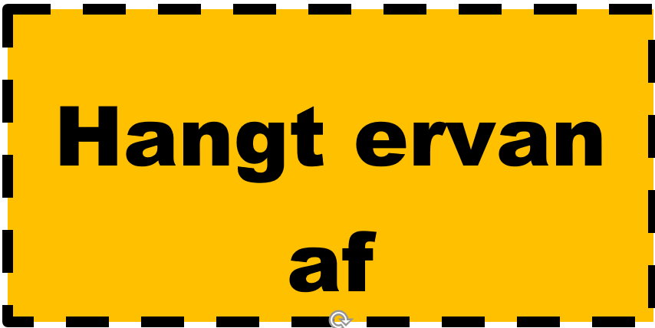
Maak een groep van vier en Luister naar de zinnen en laat zien wat jij vindt.

Slide 5
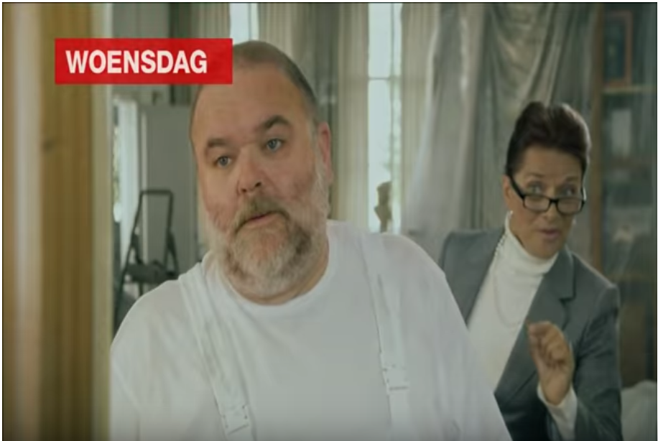
Irritant??? Kijk het filmpje en bespreek onderstaande vragen.
Wat vind je van het gedrag van
deze mevrouw?
Wat vind je van het gedrag van
deze meneer?
Waarom zouden zij ze zich zo
gedragen?
Snap je het gedrag?
Wat zou je doen?

Slide 6
Doe eens NORMaal!
Normen zijn de regels.
We praten niet door elkaar.
We rijden niet door een rood licht
We kijken elkaar aan als we met elkaar praten
Enzovoorts…enzovoorts….
Waarom hebben we deze regels??????????
Niet iedereen heeft dezelfde normen en waarden. Deze kunnen zelfs per cultuur verschillen!
Waarden: wat we echt belangrijk vinden met elkaar!

Slide 7
Bijvoorbeeld
We praten niet door elkaar heen, omdat we respect hebben voor elkaars mening.
Normen
Waarde
We rijden niet door rood, omdat we veiligheid in het verkeer belangrijk vinden. .
Normen
Waarde

Slide 8
Wat doe je? Ga staan of blijf zitten.
Luister naar het verhaal.
Laat zien wat jij zou doen door te gaan staan of te blijven zitten.

Slide 9
Dilemma 1
In je klas wordt telkens iemand gepest. Je ziet dat diegene er last van heeft, maar je bent vrienden met de pesters.
Je ziet dat diegene in de pauze weer gepest wordt.
Wat doe je: help je of doe je niets?
Ga staan
Blijf zitten

Slide 10
Dilemma 2
Voor het vak geschiedenis moet je een werkstuk maken. Jij hebt het niet op tijd af en schrijft het over van een heel goede leerling die eigenlijk altijd gepest wordt en niet jouw vriend is.
De leraar komt erachter en geeft jou een 10 en de degene van wie jij het had overgeschreven krijgt een 1 en straf.
Wat doe je? Zeg je eerlijk wat je hebt gedaan of doe je niks.
Ga staan
Blijf zitten

Slide 11
Dilemma 3
Je beste vriend/vriendin staat voor je in de rij van de kantine. Jullie willen samen een broodje bestellen. Terwijl jullie staan te wachten zie je dat hij/zij een zakje snoept steelt terwijl de kantinemedewerker niet kijkt.
Wat doe je? Zeg je er wat van of zeg je er niets van
Ga staan
Blijf zitten

Slide 12
Dilemma 4
Tijdens de pauze sta je buiten met je vriendengroep. Opeens gaat er een tas open en daar zit een blikje bier in. Het blikje bier gaat het groepje rond en komt ook bij jou. Iedereen heeft een flinke slok genomen.
Wat doe jij? Neem je geen slok(je) of neem je wel een slok(je)?
Ga staan
Blijf zitten

Slide 13
Ten slotte…

Slide 14
Afsluiting les
Schrijf op welke dingen voor jou belangrijk en waarom je dat zo vindt. Zorg ervoor dat je het op een mooie manier opschrijft/versiert!

